Slide 1
Memoria Final
Isaac Quezada , Jhandry Solorzano

Slide 2
Base De Datos

Slide 3
Optimizando Datos con Normalización y Estructuración de Base de Datos
Este trabajo ha sido realizado con el objetivo de aplicar nuestros conocimientos en bases de datos y programación avanzada para gestionar la información contenida en un archivo CSV proporcionado. Nuestra tarea consistió en llevar a cabo la normalización de los datos, diseñar y crear la estructura de la base de datos, y finalmente, poblarla con los datos contenidos en el CSV. Además, como parte del enriquecimiento de la base de datos, se nos asignó la tarea de agregar cinco datos complementarios relevantes. Estos datos adicionales fueron cuidadosamente seleccionados para brindar una mayor profundidad y contexto a la información existente, enriqueciendo así el conjunto de datos y permitiendo un análisis más completo y significativo.

Slide 4
Datos Complementarios
• Matrimonios y Divorcios:
El objetivo de incluir los datos de matrimonios y divorcios es cuantificar los hechos vitales de estos eventos ocurridos e inscritos a nivel nacional en las oficinas de Registro Civil. Esta información complementa nuestra base de datos al proporcionar detalles sobre el estado civil y las tendencias matrimoniales en diferentes áreas geográficas.
• Salud:
El objetivo de incluir indicadores de salud a nivel de ciudad/parroquia es obtener el porcentaje de salud en un rango del 0 al 100% para analizar los niveles de salud de los ciudadanos en diferentes áreas geográficas. Estos datos complementan la información a nivel de ciudad, brindando un análisis más detallado de la salud en cada parroquia.

Slide 5
Datos Complementarios
• Homicidios Enero-junio 2023:
La inclusión de datos sobre homicidios a nivel de ciudad nos permite comprender mejor el nivel de delincuencia y peligrosidad en distintas ubicaciones. Esta información complementa la base de datos al proporcionar un contexto más amplio sobre la seguridad en cada cantón.
• Hospitalización INEC:
La inclusión de datos sobre camas y egresos hospitalarios a nivel provincial nos proporciona información relevante sobre la disponibilidad hospitalaria en cada área geográfica. Estos datos complementan nuestra base de datos al evaluar el sector salud para cada hogar en diferentes provincias.

Slide 6
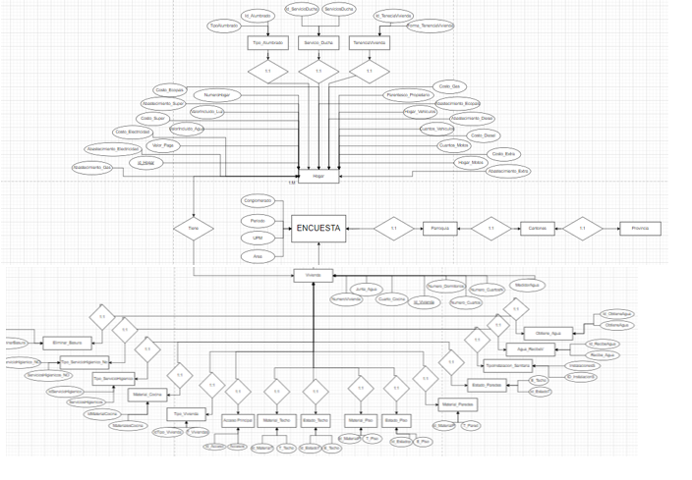
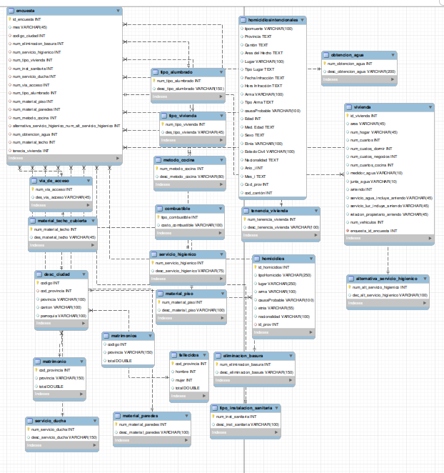
Datos Complementarios
• Emergencias abril 2023:
La inclusión de datos sobre los reportes de incidentes al servicio de emergencias Ecu911 a nivel parroquial/ciudad nos permite evaluar la inseguridad a nivel cantonal y su impacto en los hogares. Estos datos complementan nuestra base de datos al brindar información sobre la seguridad en diferentes áreas geográficas.

Slide 7
Programacion Avanzada

Slide 8


Herramientas
El componente de programación de nuestro proyecto fue una parte fundamental para poder gestionar y analizar los datos de manera efectiva. Para ello, comenzamos descargando e instalando una máquina virtual mediante VirtualBox, en la cual utilizamos el sistema operativo Ubuntu.
Instalación de Máquina Virtual y Ubuntu: Iniciamos la instalación de la máquina virtual, lo que nos permitió crear un entorno aislado y seguro para trabajar en nuestro proyecto. A continuación, procedimos a instalar Ubuntu dentro de la máquina virtual, lo que nos brindó una plataforma confiable y ampliamente utilizada para desarrollar nuestro trabajo.

Slide 9



Herramientas
Instalación de Zeppelin y Spark: Zeppelin fue una herramienta esencial para nuestro análisis, ya que nos permitió ejecutar consultas en nuestra base de datos y visualizar los resultados de manera interactiva. Instalamos Zeppelin dentro de Ubuntu y configuramos sus respectivos intérpretes para poder acceder a los datos de la base de datos y realizar las consultas necesarias.
Instalación de MySQL: La base de datos que utilizamos fue MySQL, por lo que también procedimos a instalarlo dentro de la máquina virtual. MySQL nos proporcionó una sólida base para gestionar y manipular los datos almacenados en nuestra base de datos.

Slide 10
Consultas

Slide 11
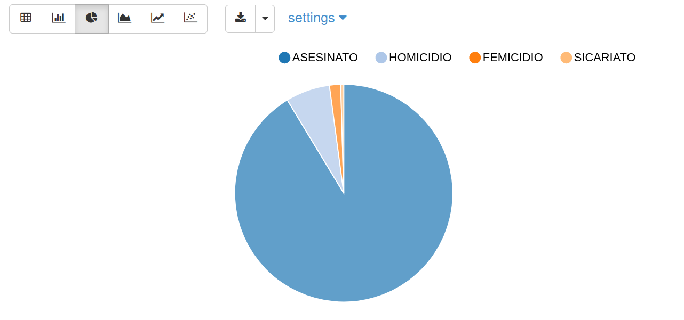
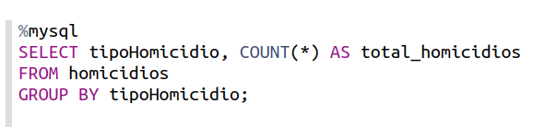
Consulta 1 Conteo de Homicidios por Tipo
Esta consulta cuenta el número de homicidios registrados, agrupados por el tipo de homicidio. Proporciona una visión general de la distribución de homicidios según las distintas categorías de crímenes violentos.

Slide 12
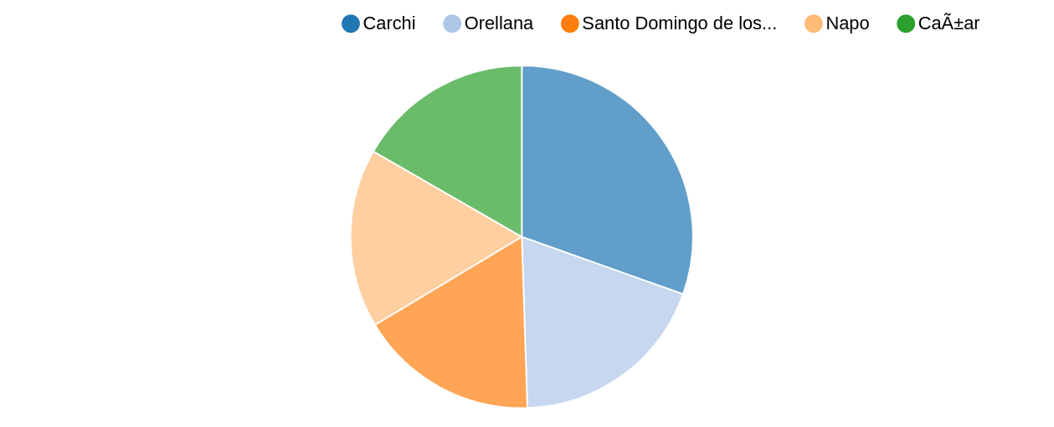
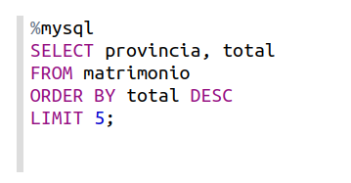
Consulta 2 Provincias con más Matrimonios
Esta consulta muestra las cinco provincias con el mayor número de matrimonios registrados. Ordena las provincias en función de la cantidad total de matrimonios, lo que permite identificar las áreas con más actividad matrimonial.

Slide 13
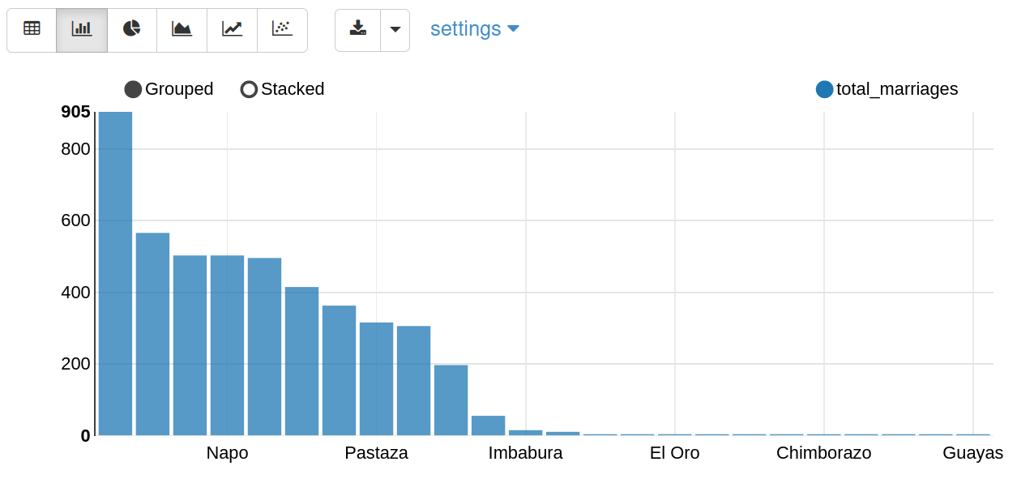
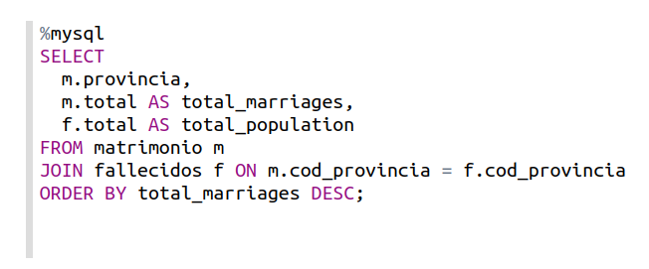
Consulta 3 Matrimonios y Población por Provincia
Esta consulta presenta el número total de matrimonios y la población total para cada provincia. Al combinar estos datos, se puede analizar la correlación entre el número de matrimonios y el tamaño de la población en cada área.

Slide 14
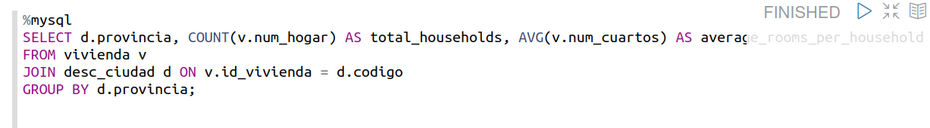
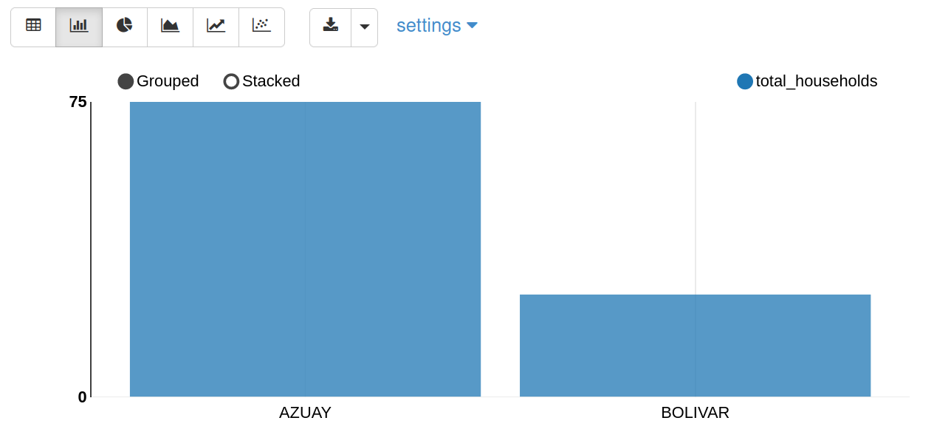
Consulta 4 Número de Hogares y Promedio de Cuartos por Hogar por Provincia
Esta consulta proporciona varias estadísticas sobre las viviendas en cada provincia, incluyendo el número total de hogares, la suma de cuartos para dormir y cocinar, el promedio de cuartos por hogar, así como el máximo y mínimo de vehículos por hogar. Estos datos brindan una visión general de las condiciones de vida en diferentes áreas geográficas.

Slide 15
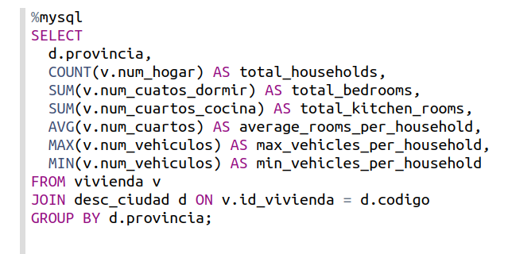
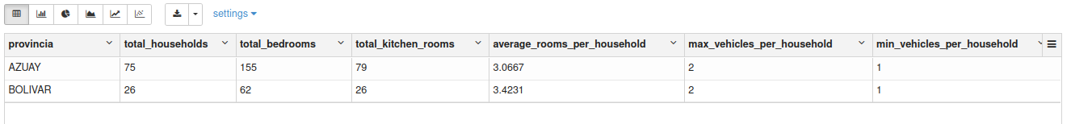
Consulta 5 Estadísticas Adicionales de Viviendas por Provincia
Esta consulta cuenta el número de homicidios registrados, agrupados por el tipo de homicidio. Proporciona una visión general de la distribución de homicidios según las distintas categorías de crímenes violentos.

Slide 16
Resumen
En nuestro proyecto integrador, implementamos un entorno de programación avanzada utilizando una máquina virtual con Ubuntu y las herramientas Zeppelin, Spark y MySQL. A través de Zeppelin, ejecutamos consultas y analizamos datos de manera interactiva, obteniendo información relevante sobre distintos aspectos sociales y demográficos en diferentes regiones. La población manual de la base de datos y la adición de datos complementarios enriquecieron la información almacenada. Los resultados obtenidos nos permitieron tomar decisiones informadas y desarrollar estrategias específicas para abordar las necesidades particulares de cada provincia. Nuestro proyecto resalta la importancia de la programación y el análisis de datos como herramientas fundamentales para el desarrollo de soluciones efectivas y precisas en problemáticas sociales y demográficas.

Slide 17
Conclusión
En conclusión, ha sido una experiencia enriquecedora y desafiante que nos ha permitido aplicar de manera efectiva nuestros conocimientos en bases de datos y programación avanzada. La configuración de la máquina virtual con Ubuntu y la instalación de Apache Zeppelin, Spark y MySQL han sido fundamentales para habilitar un entorno óptimo de análisis de datos. A través de Zeppelin, hemos logrado ejecutar consultas y visualizar los resultados de forma interactiva, proporcionándonos una comprensión profunda y valiosa de diversos aspectos sociales y demográficos en diferentes regiones. La población manual de la base de datos, junto con la incorporación de datos complementarios, ha garantizado la integridad y calidad de nuestros registros. Nuestros análisis y hallazgos obtenidos en Zeppelin servirán como base sólida para la toma de decisiones informadas y el desarrollo de políticas públicas adaptadas a las necesidades específicas de cada provincia.

Slide 18
Gracias
Isaac Quezada Jhandry Solorzano

